Slide 1
Отчет о работе за 2023 год

Slide 2
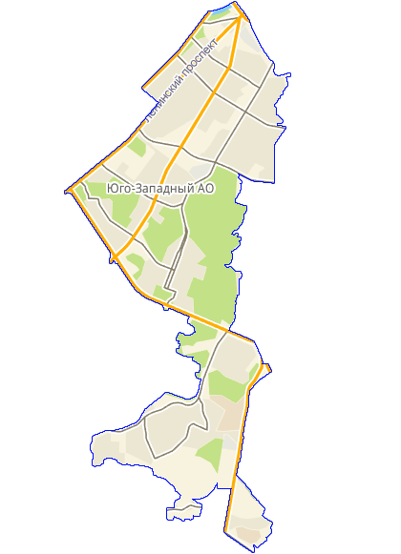
Обеспеченность нежилыми помещениями после объединения 01.04.2023
«Атлант» осуществляет свою деятельность по адресам:
99 помещений
176 творческий пространств
56 спортивных залов
31 спортивный кластер
11 скейт-парков
2

Slide 3
Основная деятельность
Лучшая спортивная организация г. Москвы в 2023 году
897
секций и студий
Бюджет – 612
Платно – 285
Секций по спорту 378
Студий по досугу 519
16 156 занимаются в Атланте
558
мероприятий
по спорту в рамках ГЗ
403
мероприятий
по досугу в рамках ГЗ
Бюджет – 14 456 чел.
Платно – 1 700 чел.
3

Slide 4
Коллектив «Атланта»:
86 АУП
250 Инструкторы по спорту
255 Руководители КФ
766 Всего сотрудников
4

Slide 5
Отчет о работе за 2023 год
СП Северное Бутово

Slide 6
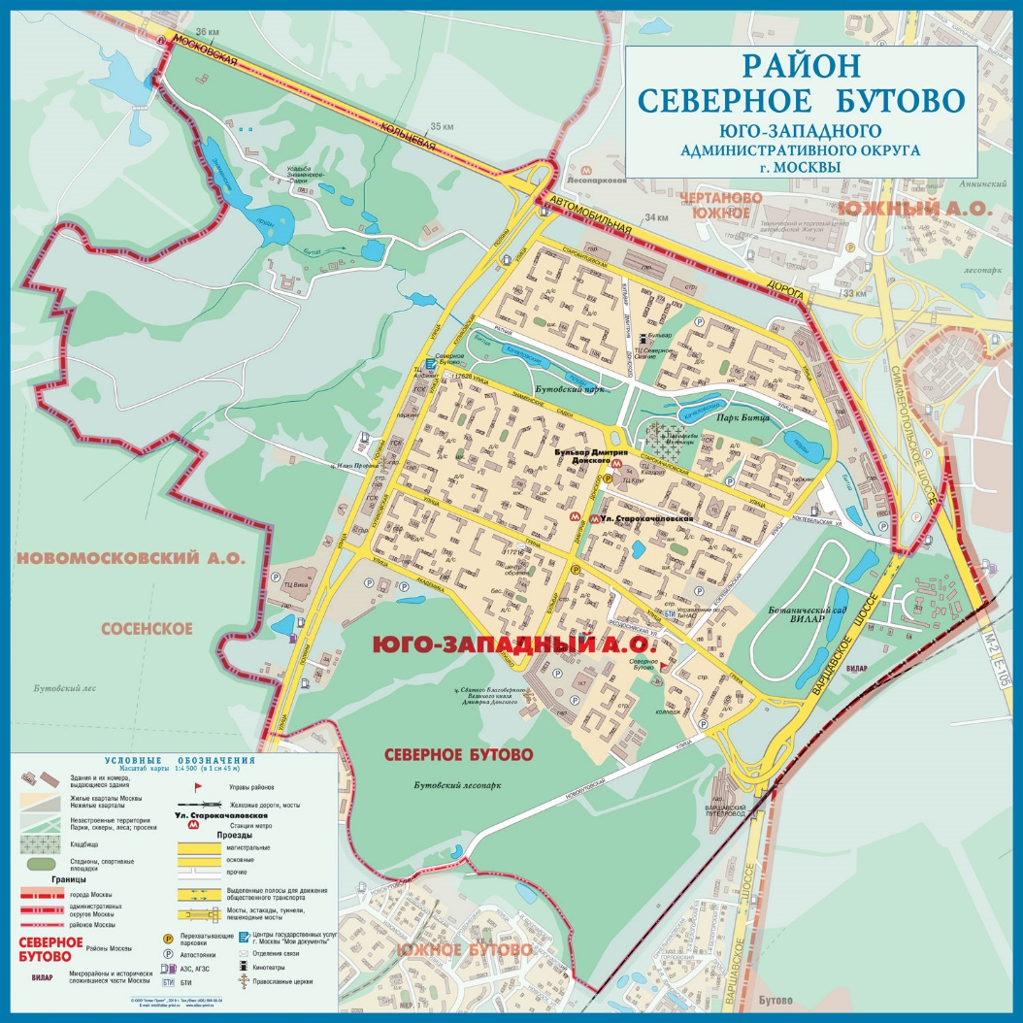
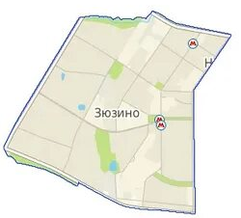
Обеспеченность нежилыми помещениями
СП Северное Бутово осуществляет свою деятельность по адресам:
ул. Старобитцевская, д.21А
ул. Старобитцевская, д.23-3
ул. Ратная, д.2А
6

Slide 7
Программная деятельность
Занимающиеся СП Северное Бутово:
Занимающиеся СП Северное Бутово за 2023 год
Количество жителей, привлеченных к систематическим занятиям по спорту и досугу по ГЗ | 954
Количество жителей, привлеченных к систематическим занятиям по приносящей доход деятельности | 195
7

Slide 8
Программная деятельность
Секции и студии «Атланта» СП Северное Бутово:
35 спортивных секций
45 творческих студий
всего
21 бесплатных
14 платных
80
21 бесплатных
24 платных
Направления:
ОФП
Игровые виды спорта
Силовые виды спорта
Интерактивный/инновационный
Командные виды спорта
Единоборства
Интеллектуальные виды спорта
Направления:
Интеллектуальный досуг
Игротека/клубы по интересам
Театр
Музыка
Арт
Танцы
Развивающие программы
8

Slide 9
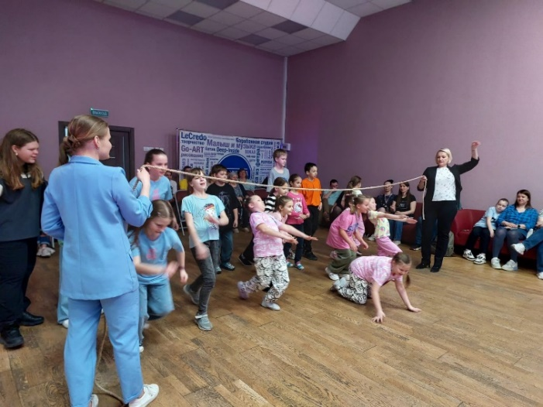
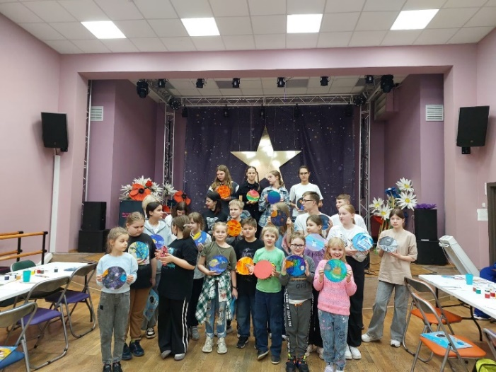
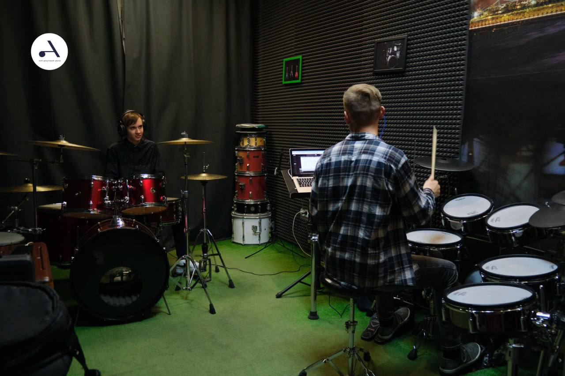
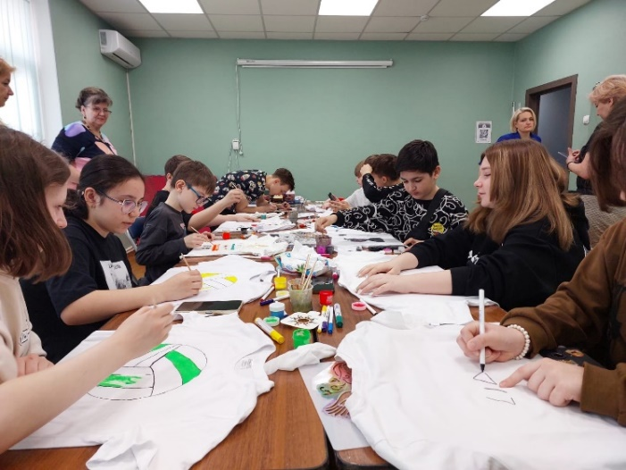
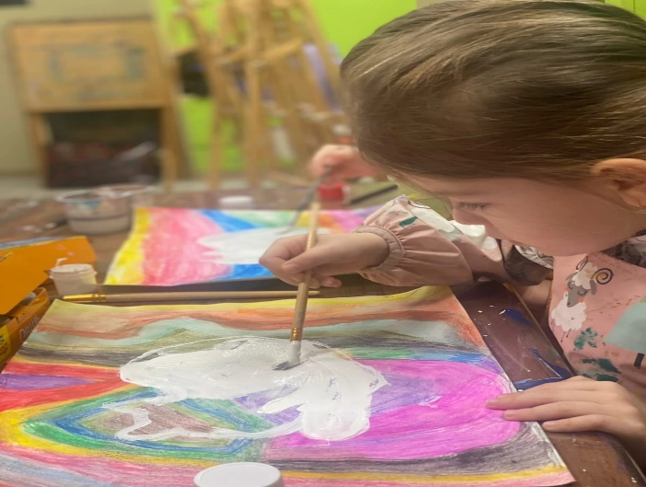
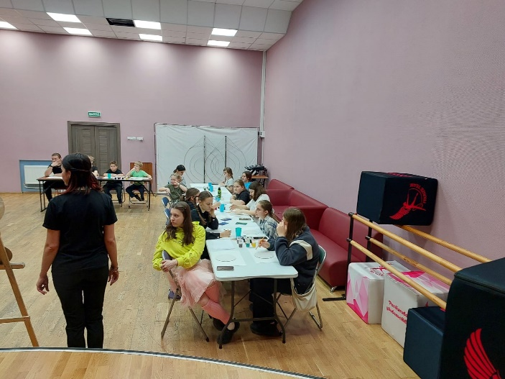
Программная деятельность
Секции и студии «Атланта» СП Северное Бутово:
9

Slide 10
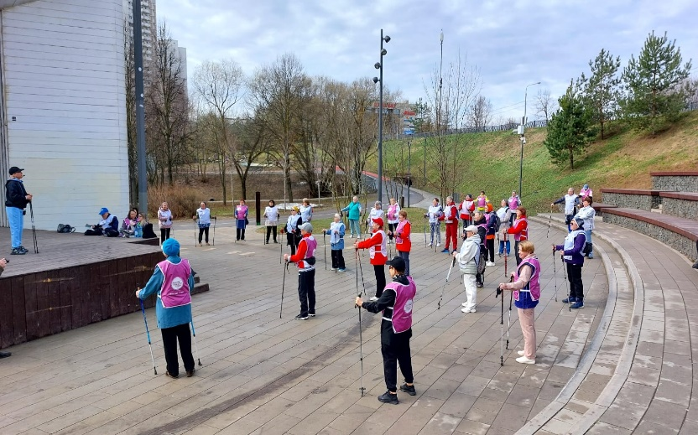
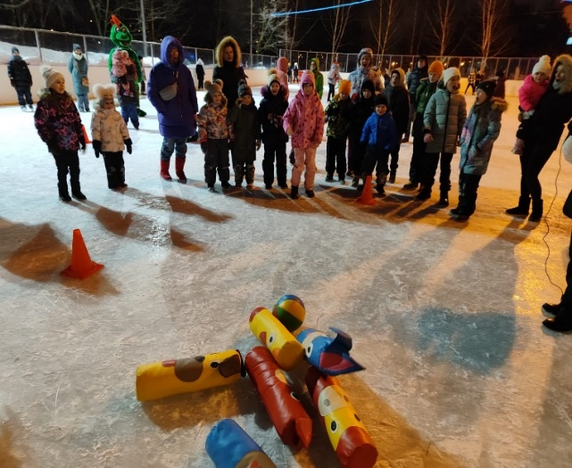
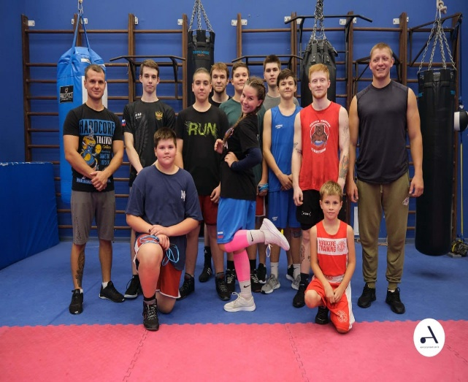
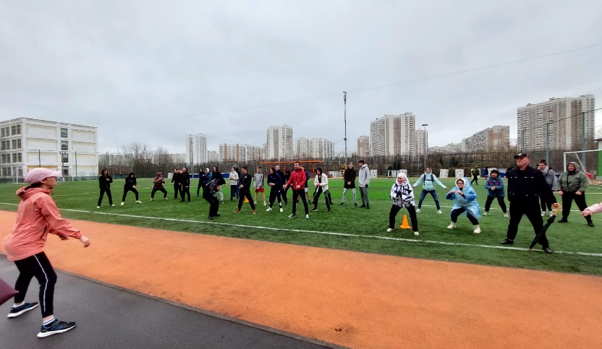
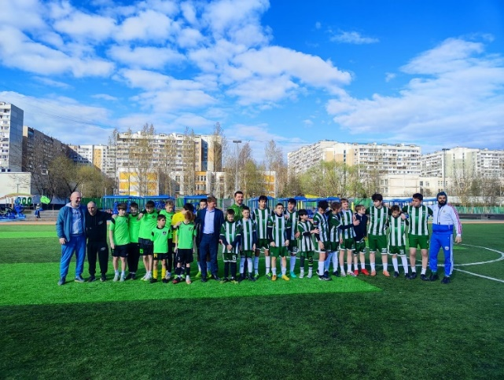
Программная деятельность
Секции и студии «Атланта» СП Северное Бутово:
10

Slide 11
Программная деятельность
Мероприятия СП Северное Бутово
ГЗ спорт
ГЗ досуг
54
42
мероприятий
мероприятий
182
всего
мероприятий
11

Slide 12
9 760
общее число участников
мероприятий СП Северное Бутово

Slide 13
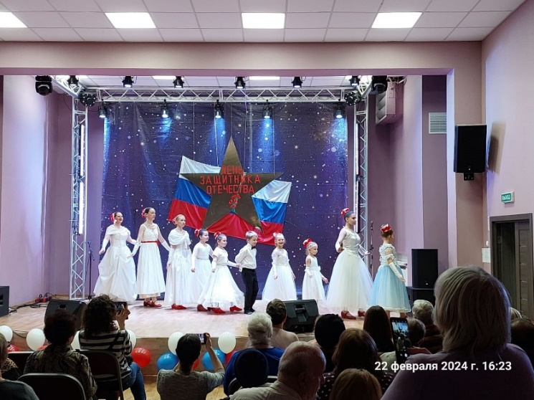
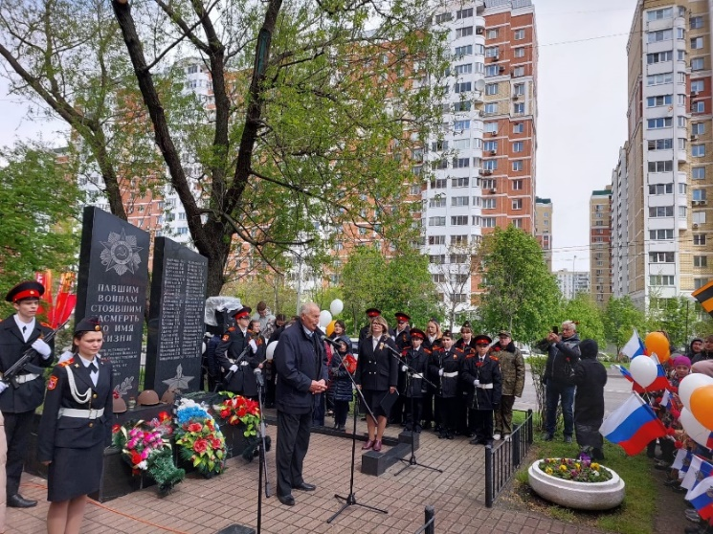
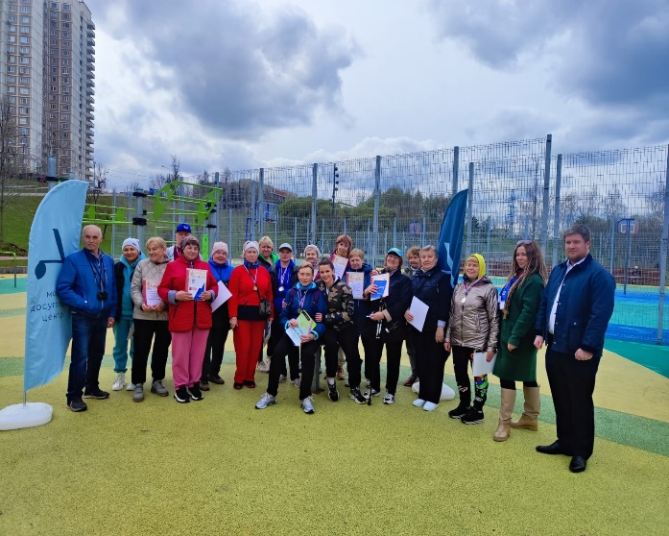
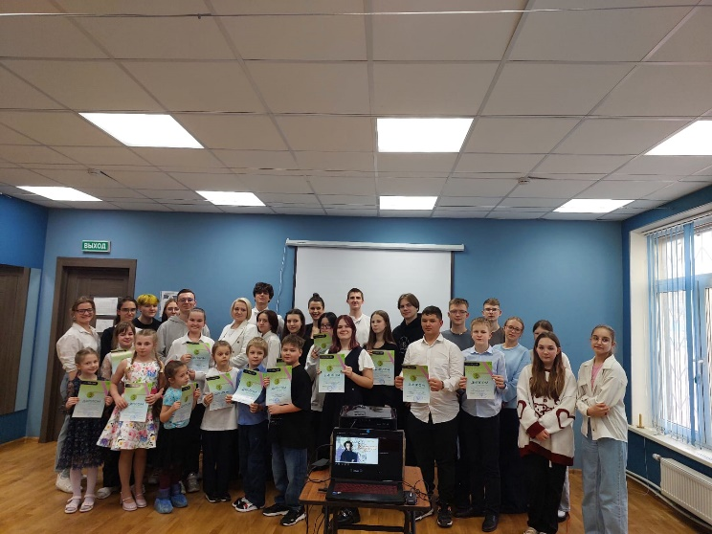
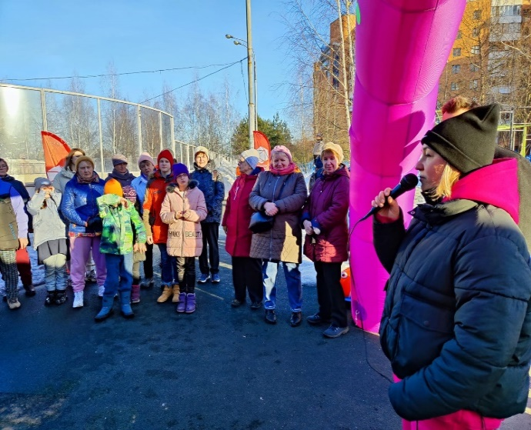
Программная деятельность
Мероприятия СП Северное Бутово:
13

Slide 14
Достижения СП Северное Бутово
(окружные и городские соревнования):
1 место | Окружные соревнования по мини-футболу для детей в рамках Спартакиады «Мой спортивный район»
1 место | Окружные соревнования по стрельбе из электронного оружия в рамках Спартакиады «Московское долголетие»
1 место | Окружные соревнования по шашкам в рамках Спартакиады «Мир равных возможностей»
2 место | Окружные соревнования по шашкам для детей в рамках Спартакиады «Мой спортивный район»
2 место | Окружные соревнования по шашкам для взрослых в рамках Спартакиады «Мой спортивный район»
2 место | Окружные соревнования по шашкам для лиц с ОВЗ
2 место | Окружные соревнования в рамках Спартакиады молодежи допризывного возраста
2 место | Окружные соревнования по шахматам Московской комплексной Спартакиады спорт слепых
3 место | Окружные соревнования по бадминтону для взрослых в рамках Спартакиады «Мой спортивный район»
3 место | Окружные соревнования юных футболистов «Кожаный мяч»
3 место | Окружные соревнования по плаванию спорт слепых
14
Notes:
Победители в общем зачете Московских комплексных межокружных спартакиад
Чемпионы России по футболу в «Школьной лиги РФС»
1 место - городских соревнований по волейболу
1 место – в Официальных московских соревнованиях по настольному теннису
1 место – городские соревнования «Кожаный мяч»
2 место – окружные соревнования «Золотая шайба» по хоккею
1 место – окружные соревнованиях по шахматам
Победители кубка Равноапостольного Николая Японского по восточному боевому единоборству
1 место – окружные соревнования по бадминтону
1 место – окружные соревнования в легкоатлетической эстафете
1 место – окружной этап Всероссийских массовых соревнований по баскетболу «Оранжевый мяч»

Slide 15
Организация социально-воспитательной работы
Коллектив СП Северное Бутово:
13
инструкторы
спортивных секций
22
руководителей
студий

Slide 16
Источники финансового обеспечения «Атланта»
Субсидии из бюджета и доходы от ПДД:
Субсидии
из бюджета
Доходы
от ПДД Атлант
Целевая субсидия
Гранты
Московское долголетие
6 380 500
346 226 500
43 610 945
20 922 695
млн. руб.
млн. руб.
тыс. руб.
тыс. руб.
Доходы от оказания платных услуг СП Северное Бутово:
Реализация гранда МД
СП Северное Бутово:
2023 год
9 месяцев
2 987 111 руб.
2023 год
9 месяцев
2 266 205 руб.
16

Slide 17
Фонд оплаты труда «Атланта»
Заработная плата основного персонала:
+12,4%
+26,6%
73 337,00
тыс. руб.
+15,9%
65 254,00
тыс. руб.
51 756,00
тыс. руб.
2023
год
44 666,90
тыс. руб.
2022
год
2021
год
2020
год
17

Slide 18
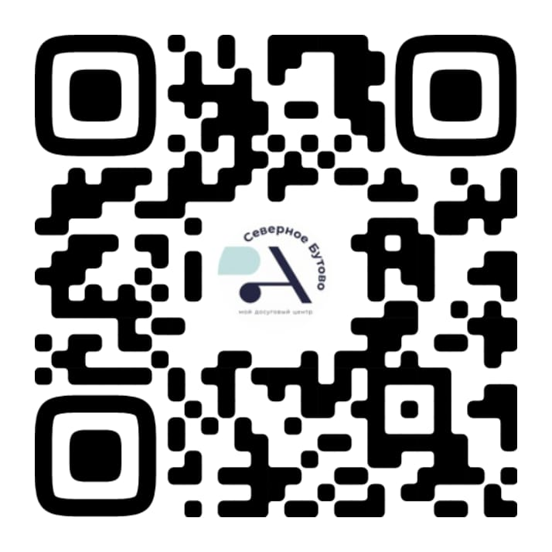
Информирование о деятельности
Ресурсы «Атланта»:
1.Сайт www.atlant.mos.ru
2. Официальная группа ВК «Мой досуговый центра Атлант», в Телеграм – «Атлант»;
4.Печатные издания
«За Калужской Заставой»;
5.Сайты префектуры ЮЗАО
и управы района Северное Бутово;
6.Реклама на фасадах
и козырьках собственных помещений,
на информационных стендах спортивных площадок района Северное Бутово.
3. Группы в социальных сетях
Вконтакте СП Северное Бутово;
18

